Slide 1
GARA DI RICICLO «RITAPPIAMO»
I EDIZIONE
A.S. 2022/2023
IC OLCESE
Secondaria Primo Grado–Plesso Pergolato

Slide 2
Ecco i lavori degli alunni delle classi ID e IE

Slide 3
Bravi ragazzi! I vostri lavori sono tutti bellissimi!

Slide 4
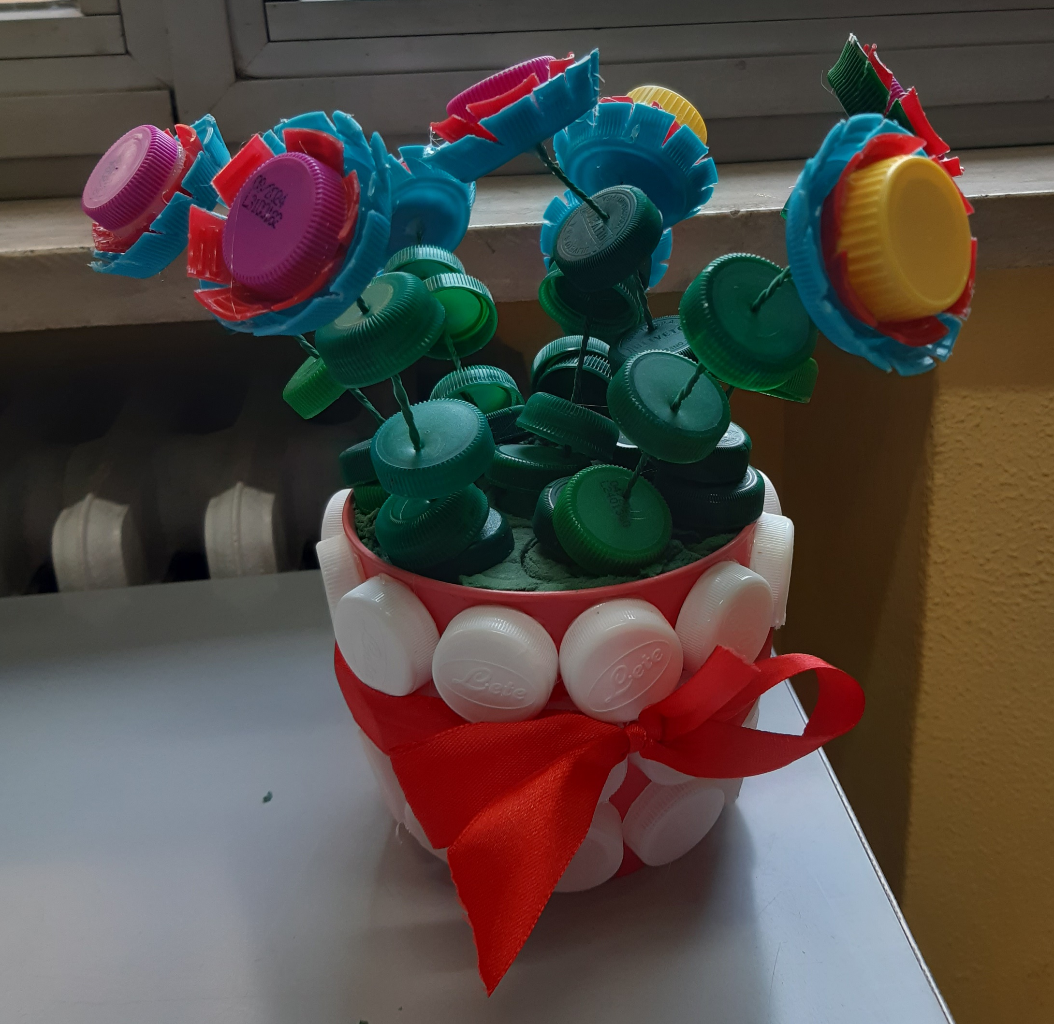
I primi tre classificati
Primo classificato
Secondo classificato
Terzo classificato

Slide 5
Una menzione speciale per la creatività e l’esecuzione artistica!

